Slide 1


Berufsorientierung: KI-Spezialist*in
Ing. Tim MAIER

Slide 2
Lernziele – Was die Jugendlichen mitnehmen
Berufsorientierung
Verständnis: KI verarbeitet Daten und erkennt Muster
Medienkompetenz: Fakes und KI-Generierte Inhalte entlarven
Kritisches Denken: Chancen und Risiken im Alltag analysieren
Berufsperspektive: Bildungswege in der modernen IT kennen

Slide 3

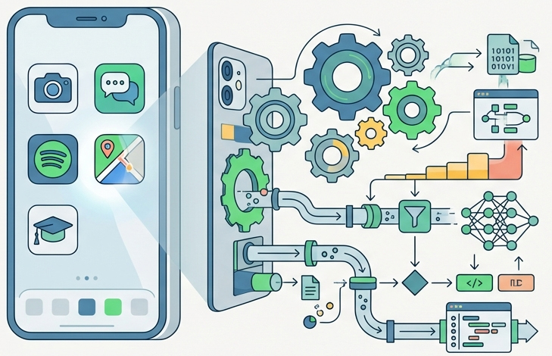


Der Status Quo – KI im Jugendalltag
Berufsorientierung
Jugendliche nutzen KI täglich, sind meistens aber reine Konsument*innen.
Die „Blackbox“ KI muss geöffnet werden!
Aktives Verständnis „Hinter der Fassade“
Smartphones als zentrales Medium
Geringes Verständnis für die Mechanik dahinter
Hohe Nutzung von Algorithmen, Filtern und Chatbots

Slide 4

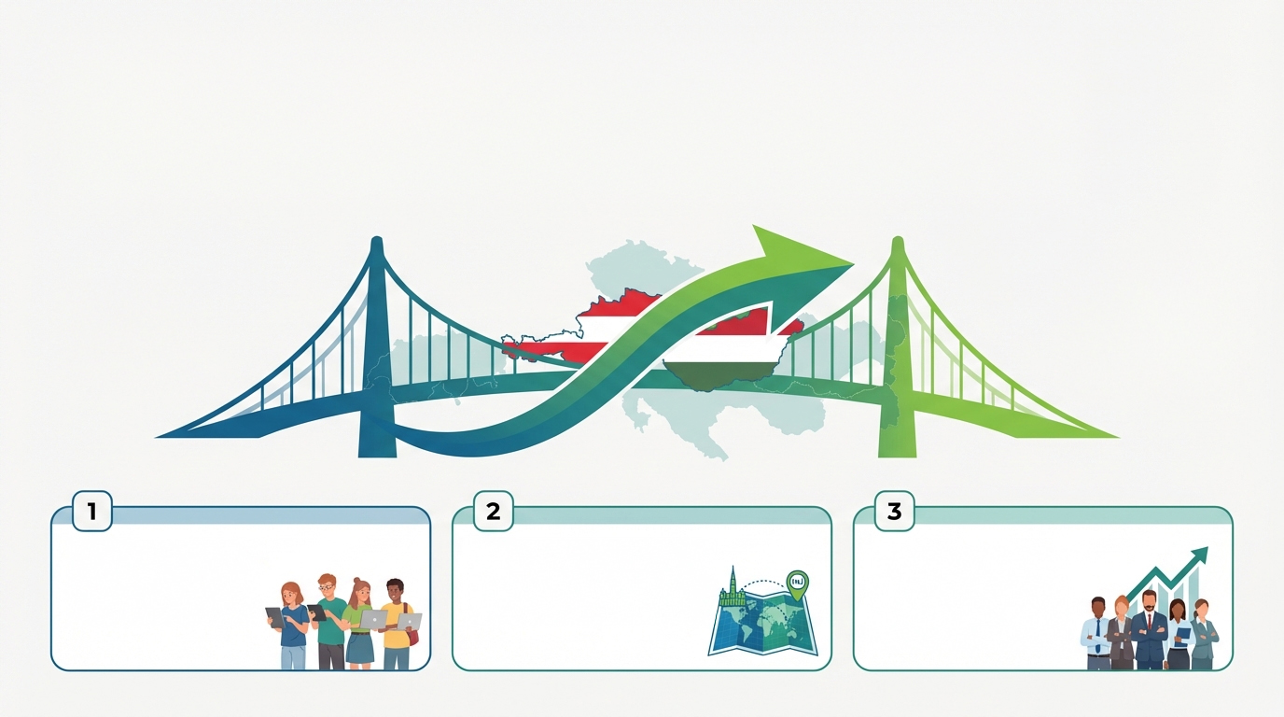

Vom passiven Konsum zur aktiven Gestaltung der digitalen Zukunft
Berufsorientierung
Konsum
Gestaltung
Förderung digitaler Kompetenzen bei
13 bis 16 jährigen
Aufzeigen von
IT Zukunfts-
perspektiven
Bekämpfung des Fachkräftemangels
durch moderne Berufsorientierung

Slide 5

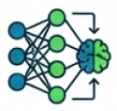
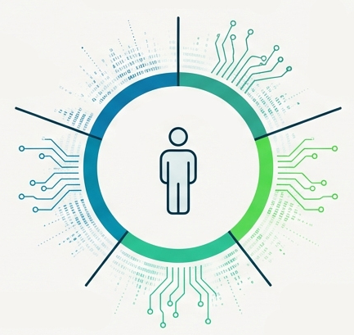


Was macht ein*e KI-Spezialist*in?
Berufsorientierung
KI-Spezialist*in ist ein Sammelbegriff für moderne, datengetriebene IT-Berufe
Data Scientist
Daten sammeln, vorbereiten & analysieren
AI
Researcher
KI-Modelle trainieren &
testen
Machine Learning
Engineer
Robotik Ingenieur*in
Ethische Aspekte &
Fairness sichern
KI-Ethiker*in
Leistung
überwachen

Slide 6
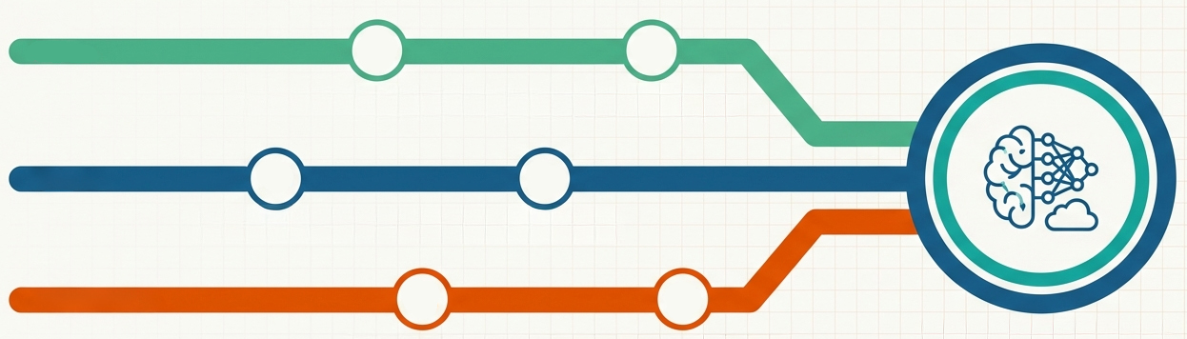
Der Weg zum KI-Profi
Berufsorientierung
Es gibt nicht „die EINE“ Ausbildung. Der Einstieg erfordert eine IT-Basis mit anschließender Spezialisierung.
Applikationsentwicklung
Lehre
Systemtechnik
Informatik
Schule (HTL)
Data Science
Hochschule (UNI/FH)
Data Science
Machine Learning
Zusätzlich
Weiterbildungen + Zertifikate

Slide 7
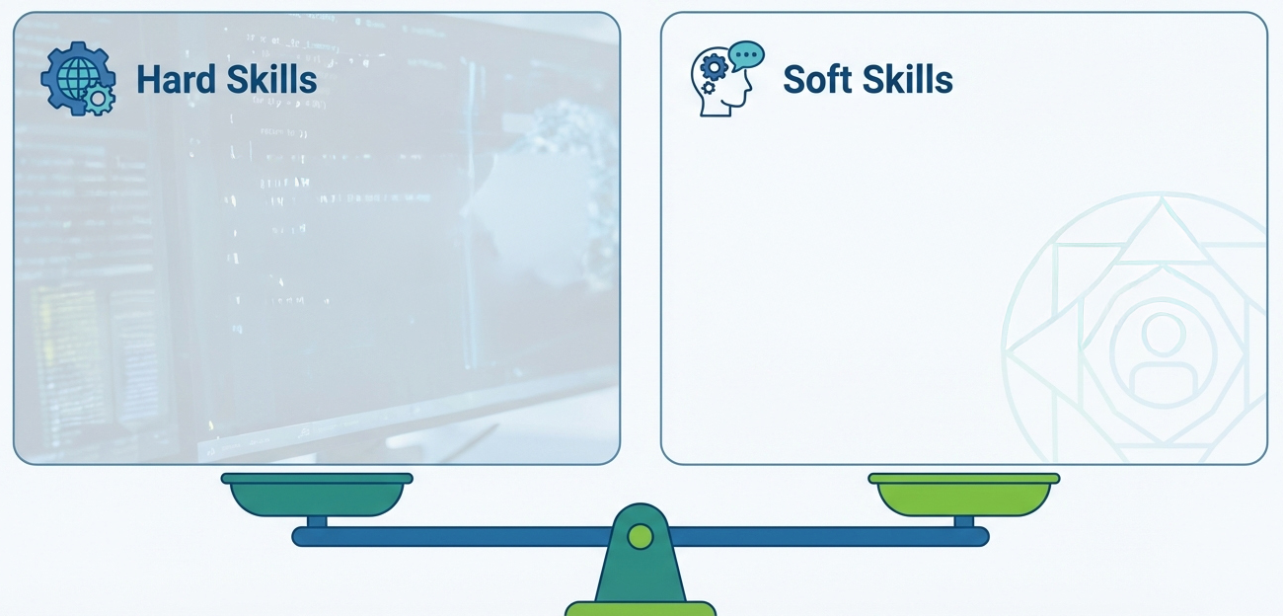
Das Job-Profil
Berufsorientierung
Programmierung
Datenanalyse
Umgang mit Statistiken
Systemverständnis
Logisch-analytisches Denken
Kreativität & Problemlösung
Ethisches Bewusstsein
Verantwortungsgefühl

Slide 8
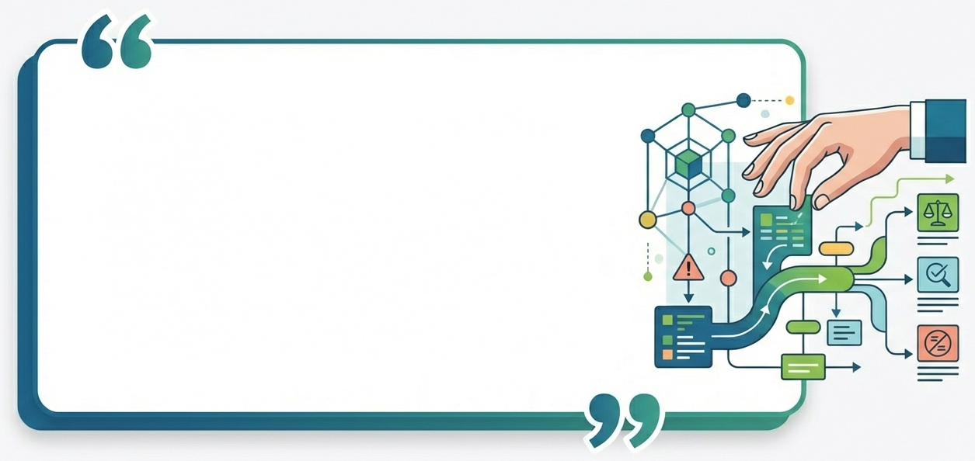
Berufsorientierung
Künstliche Intelligenz braucht menschliche Aufsicht!
KI-Fachkräfte sind die „Aufpasser*innen und Trainer*innen“. Sie stellen sicher, dass Daten fair sind, Algorithmen transparent bleiben und Entscheidungen niemanden diskriminieren.

Slide 9
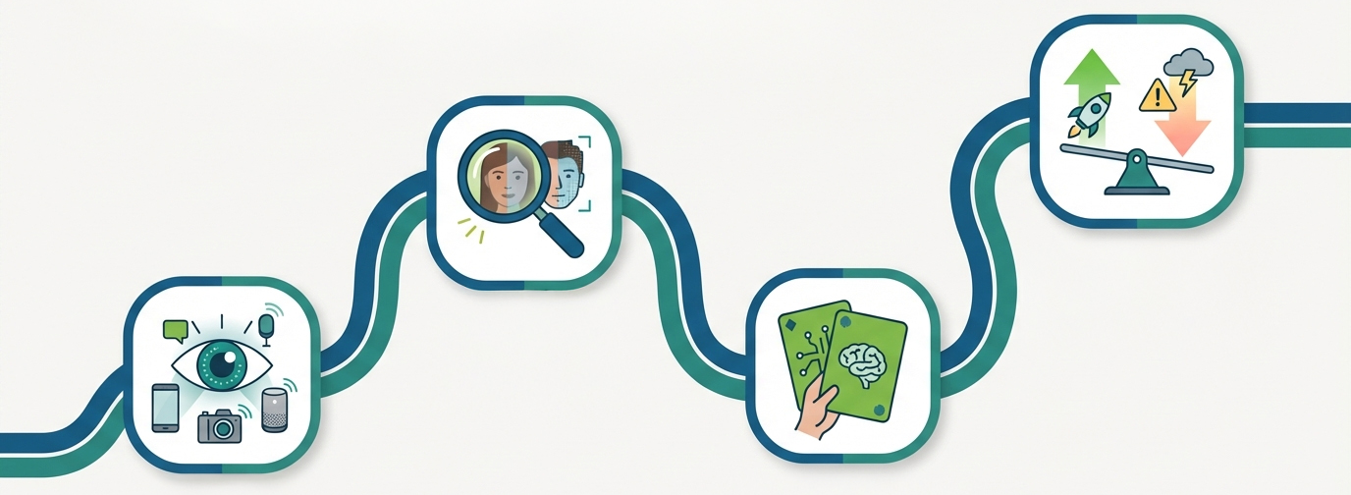
Das Konzept
Berufsorientierung
Chancen oder Risiken?
(Szenarien analysieren)
KI für Jugendliche begreifbar machen
KI im Alltag (Sichtbar machen)
Echt oder KI? (Medienkompetenz stärken)
Wie entscheidet KI?
(unplugged erleben)

Slide 10
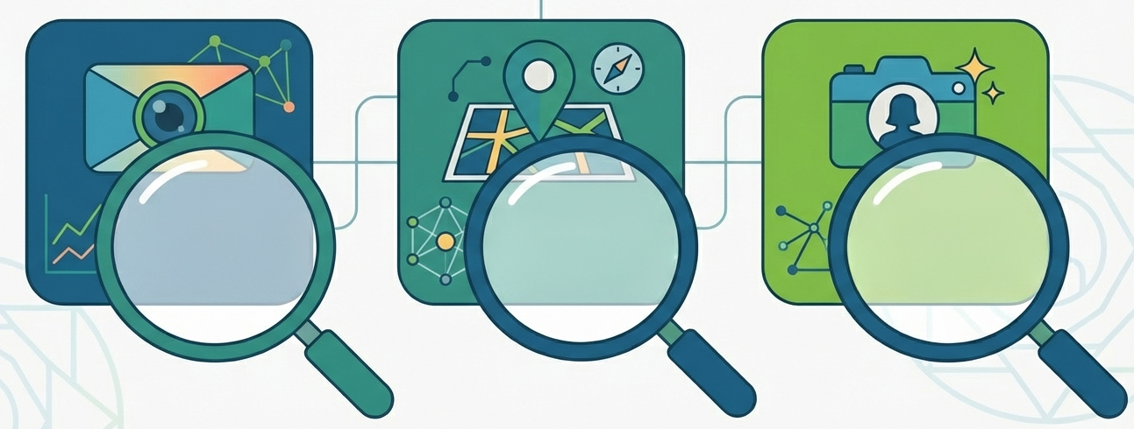
KI im Alltag sichtbar machen
Berufsorientierung
Was wäre, wenn die KI über deinen Alltag entscheidet?
TikTok/Youtube Algorithmen &
Filterblasen
Google Maps: Routenplanung & Verkehrsanalyse
Social Media: Gesichtserkennung & Filter

Slide 11
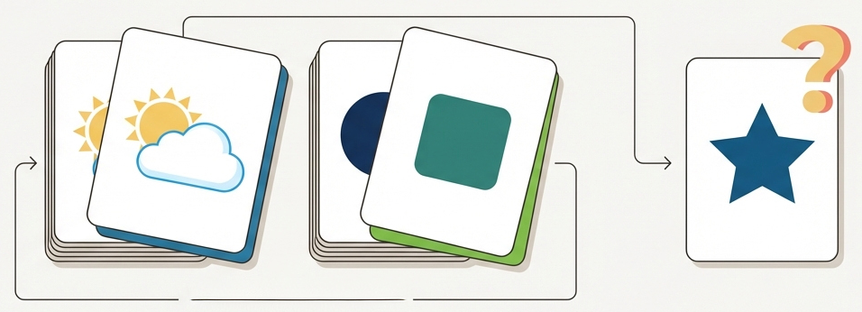
Wie entscheidet eine KI
Berufsorientierung
Trainingsdaten
Testdaten
Die Übung
Der Twist
Key Takeaway
Jugendliche übernehmen die Rolle der KI und sortieren Karten nach Beispielen
Die KI erkennt nur Muster (z.B. helle vs. dunkle Symbole). Fehlen Daten, macht die KI Fehler.
KI ist nicht „intelligent“. Fehlerhafte Trainingsdaten = fehlerhafte KI. Der Mensch ist verantwortlich!

Slide 12
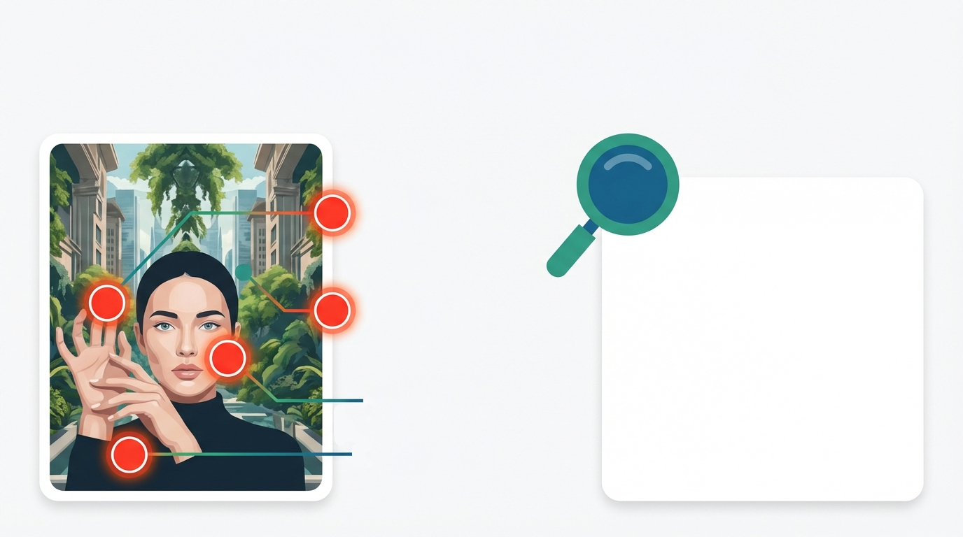

Echt oder KI? Der Check
Berufsorientierung
Seltsame Hände/Finger
Warnsignale bei Texten
Unlogische Symmetrie
Monotone Satzstruktur
Fehlende Quellen
„Leblose“ Perfektion
Wortwiederholungen
Überperfekte Haut
Warnsignale in Bildern

Slide 13
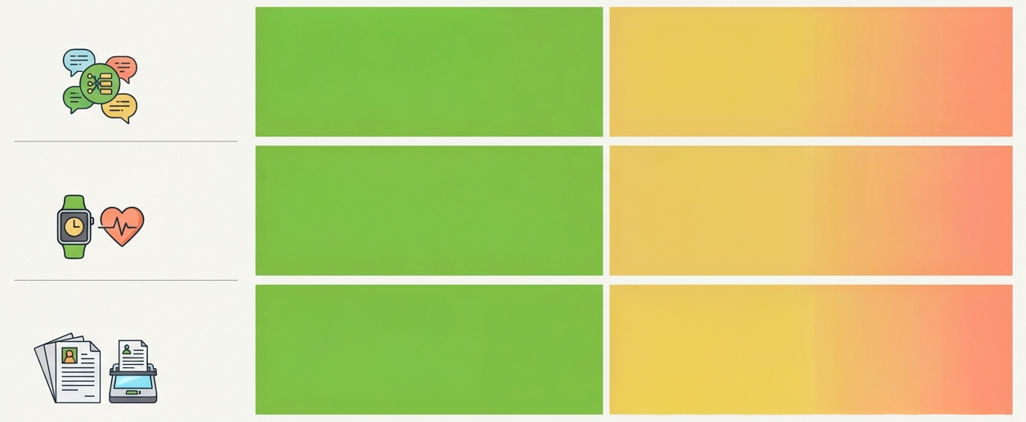

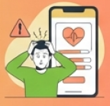
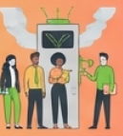
Chancen und Risiken analysieren
Berufsorientierung
Algorithmusblasen
Pro/Chancen
Contra/Risiken
Zeigt perfekt
zugeschnittene Inhalte
Zeigt nur ähnliche Inhalte (Gefahr der Einseitigkeit)
Gesundheits-Apps
Pro/Chancen
Contra/Risiken
Motiviert zu mehr Bewegung und protokolliert Fortschritte
Bewertet Schlaf/Schritte (Risiko von falschem Druck)
Bewerbungsfilter
Pro/Chancen
Contra/Risiken
Sortiert Lebensläufe
blitzschnell vor
KI sortiert ev. Fehlerhaft (Risiko der Diskriminierung)

